Slide 1

Associação Sorriso Aberto
Casa para acolher crianças desprotegidas
Antónia Lima
Maria João

Slide 2
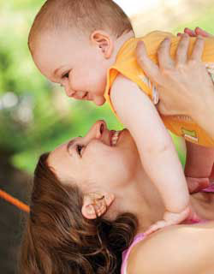

Quais os primeiros passos:
1- Contactar com outras associações para nos inteirar-nos do modo de funcionamento.
2- Reunir com pessoas que têm casas abandonadas para nos ceder o espaço.
3-No caso de nos cederem o espaço temos que legalizar a associação.

Slide 3
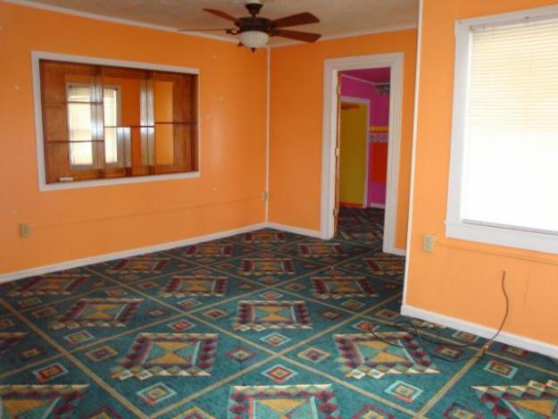
Como obter financiamento
Enviar cartas à câmara e à junta de freguesia para pedir ajuda, arranjar patrocínios junto das casas comerciais, fazer rifas, fazer leilões com mercadorias comestíveis que iríamos pedir a particulares e, por fim, para fazer as obras iríamos contactar as empresas de construção civil.

Slide 4

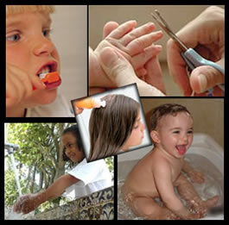
Actividades a desenvolver:
1- Ensinar as crianças a terem higiene.
2- Realizar as actividades domésticas em conjunto.
3- Orientar as crianças nos estudos.

Slide 5

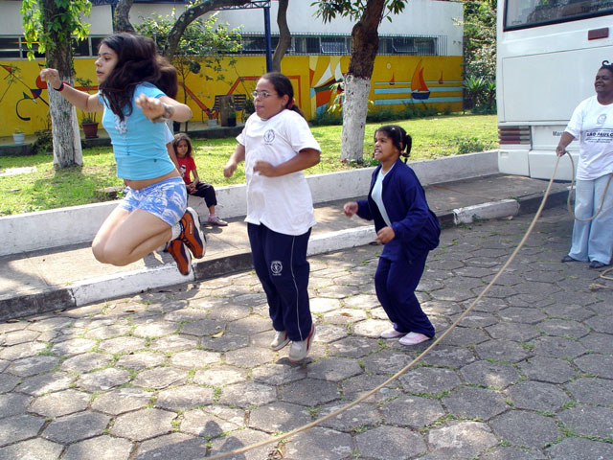
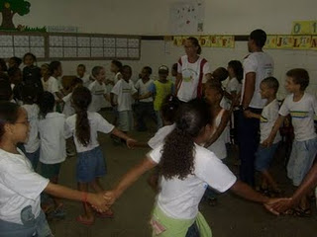
4-Acompanhá-los nas horas de lazer : fazendo jogos tradicionais, brincadeiras no parque público, fazer um passeio de barco, fazer caminhadas e fazer com que não se sintam inferiores às outras crianças.
5-Criar-lhes o conceito de família fazendo com que sintam vontade de celebrar o Natal, a Páscoa e outras festas familiares.

